Slide 1
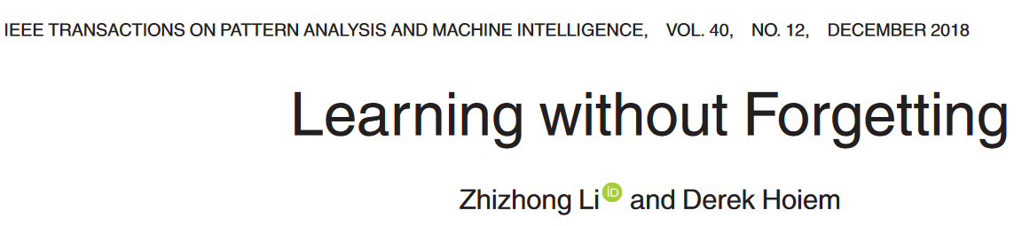
LwF

Slide 2
增量学习
“定义”：增量学习的能力就是能够不断地处理现实世界中连续的信息流，在吸收新知识的同时保留甚至整合、优化旧知识的能力。
目的：为了克服灾难性遗忘，我们希望模型一方面必须表现出从新数据中整合新知识和提炼已有知识的能力(可塑性)，另一方面又必须防止新输入对已有知识的显著干扰(稳定性)。这两个互相冲突的需求构成了所谓的稳定性-可塑性困境(stability-plasticity dilemma)。增量学习的主要目标就是在计算和存储资源有限的条件下，在稳定性-可塑性困境中寻找效用最大的平衡点。
分类：增量学习任务分为，数据增量和类别增量。对于狭义类别增量问题，不同task之间没有共有类；对于广义的类别增量问题，不同的task之间有共有类。

Slide 3
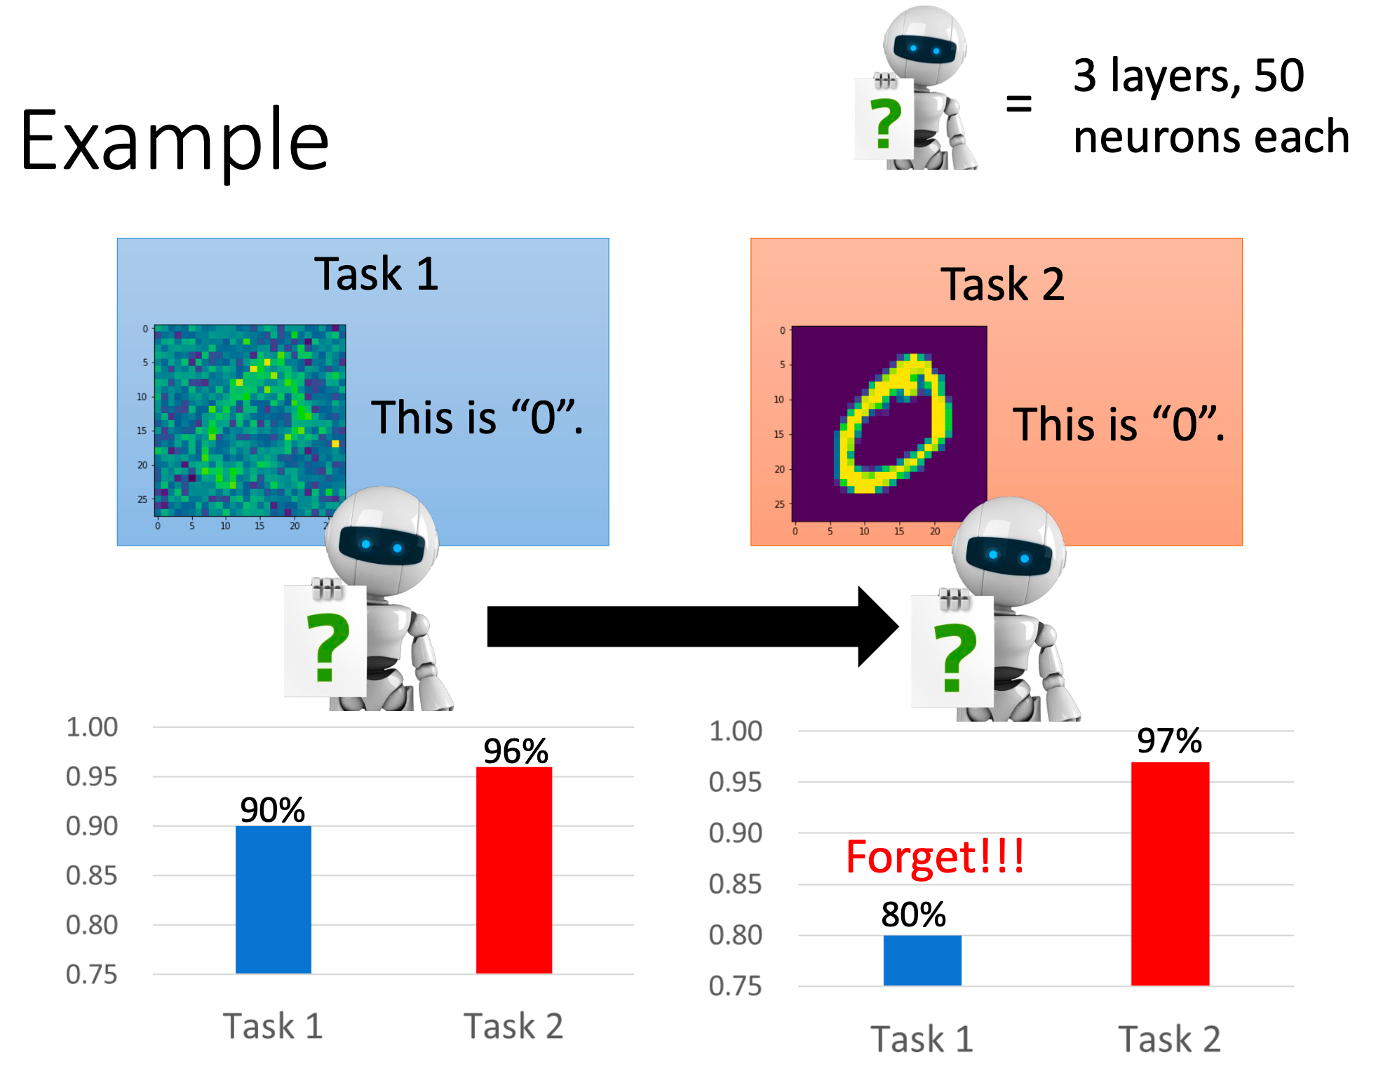
增量学习
在机器学习领域，增量学习致力于解决模型训练的一个普遍缺陷：灾难性遗忘(catastrophic forgetting)，也就是说，一般的机器学习模型(尤其是基于反向传播的深度学习方法)在新任务上训练时，在旧任务上的表现通常会显著下降。

Slide 4
实现方式
增量学习
基于模型结构的方法
基于回放的方法
基于正则化的方法
模型结构：随着增量学习不断地对网络结构进行修改。例如对于增量任务增加新的模型结构。
回放：保留一部分具有代表性的旧数据用于模型复习曾经学到的旧知识，要保留旧任务的哪部分数据，以及如何利用旧数据与新数据一起训练模型是这类方法需要考虑的主要问题。
正则化：通过给新任务的损失函数施加约束的方法来保护旧知识不被新知识覆盖。LwF

Slide 5
基于正则化的方法
LwF
已经训练好的基于CNN的原始模型;
Fine-tuning: 没有旧任务参数和样本的指导，会发生灾难性遗忘;
Feature Extraction: 共享参数未更新，不能有效捕获新任务独有的特征表示，在新任务上的表现通常不如人意。
Joint Training: 增量学习的性能上界，但训练成本太高。

Slide 6
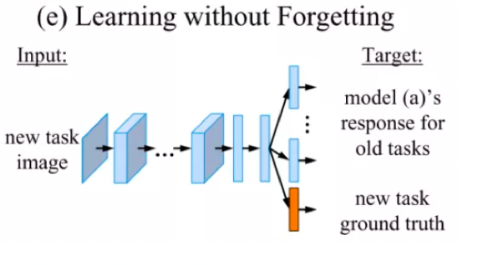
LwF
LwF算法是介于联合训练（Joint Training）和微调训练（Fine-tuning）之间的训练方式，LwF的特点是它不需要使用旧任务的数据也能够更新共享参数 。LwF算法的主要思想来自于knowledge distillation，先得到旧模型在新任务上的预测值，在损失函数中引入新模型输出的蒸馏损失，然后用微调的方法在新任务上训练模型，从而避免新任务的训练过分调整旧模型的参数而导致新模型在旧任务上性能的下降。

Slide 7
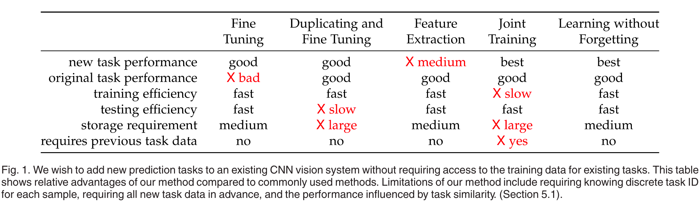
LwF

Slide 8
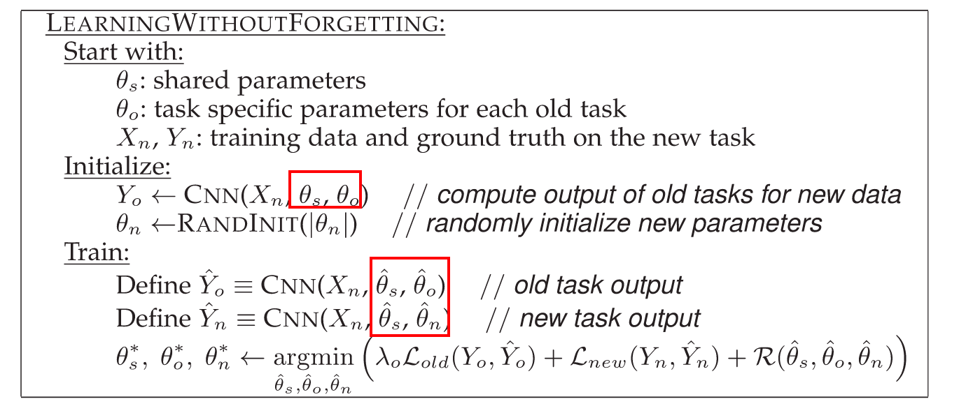
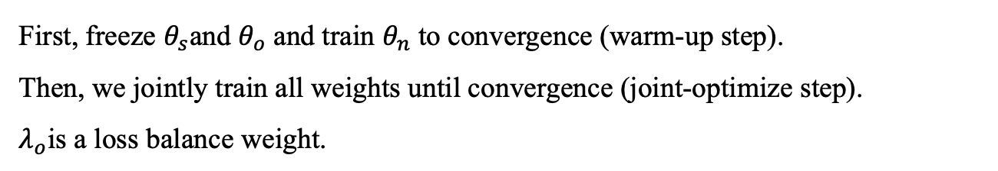
LwF
First, freeze $θ_{s}$and $θ_{o}$and train $θ_{n}$to convergence (warm-up step).
Then, we jointly train all weights until convergence (joint-optimize step).
$λ_{o}$is a loss balance weight.

Slide 9
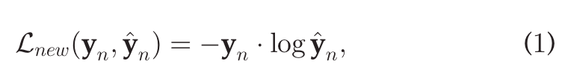
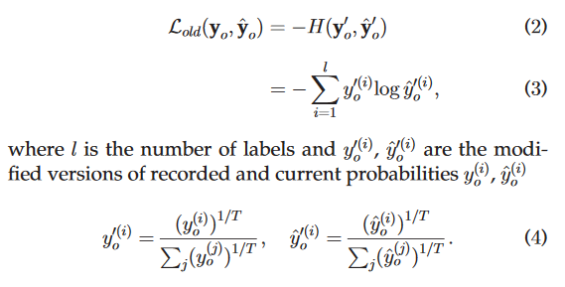
LwF
where $y_{n}^{∧}$is the softmax output of the network and $y_{n}$ is the one-hot ground truth label vector.

Slide 10
LwF
Experiment
Dataset:
Old task:
ImageNet：1000 classes and more than 1,000,000 training images.
Places365: 365 scene classes and ~ 1,600,000 training images.
New task:
“VOC” ：PASCAL VOC 2012 image classification(similar to ImageNet)
“CUB” ：Caltech-UCSD Birds-200-2011 fine-grained classification(dissimilar to both)
“Scenes”：MIT indoor scene dataset (similar to Places365)
MNIST：completely unrelated to ImageNet classes.

Slide 11
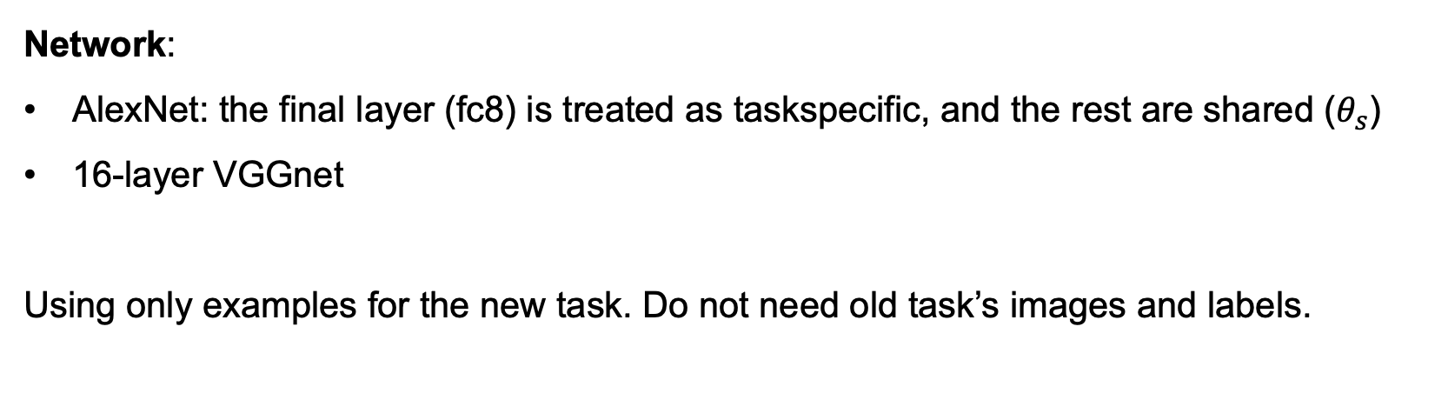
LwF
Experiment
Network:
AlexNet: the final layer (fc8) is treated as taskspecific, and the rest are shared ($θ_{s}$)
16-layer VGGnet
Using only examples for the new task. Do not need old task’s images and labels.

Slide 12
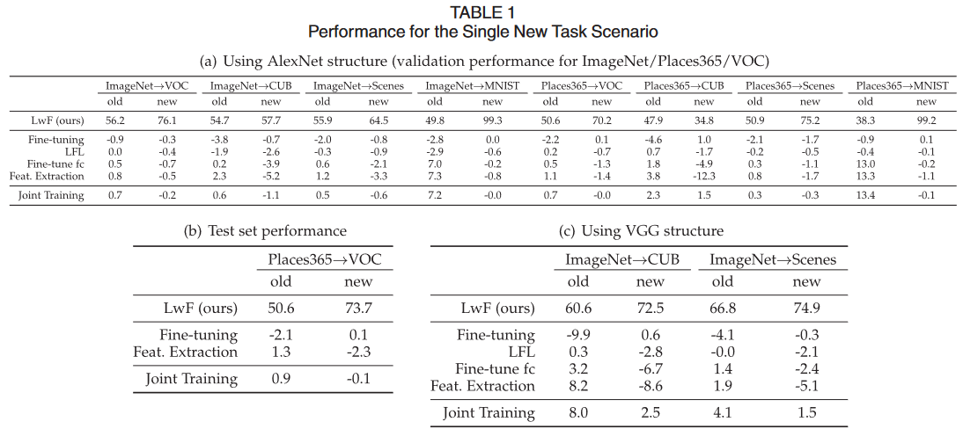
LwF
Experiment——Single new task scenario
On the new task, LwF outperforms baselines in most scenarios, and performs comparably with joint training.
On the old task, our method greatly outperforms fine-tuning and achieves slightly worse performance than joint training.

Slide 13
LwF
Experiment——Single new task scenario
Joint training: slightly outperform joint training on the new task but underperform on the old task (a different distribution in the two task datasets)
Dissimilar new tasks degrade old task performance more.

Slide 14
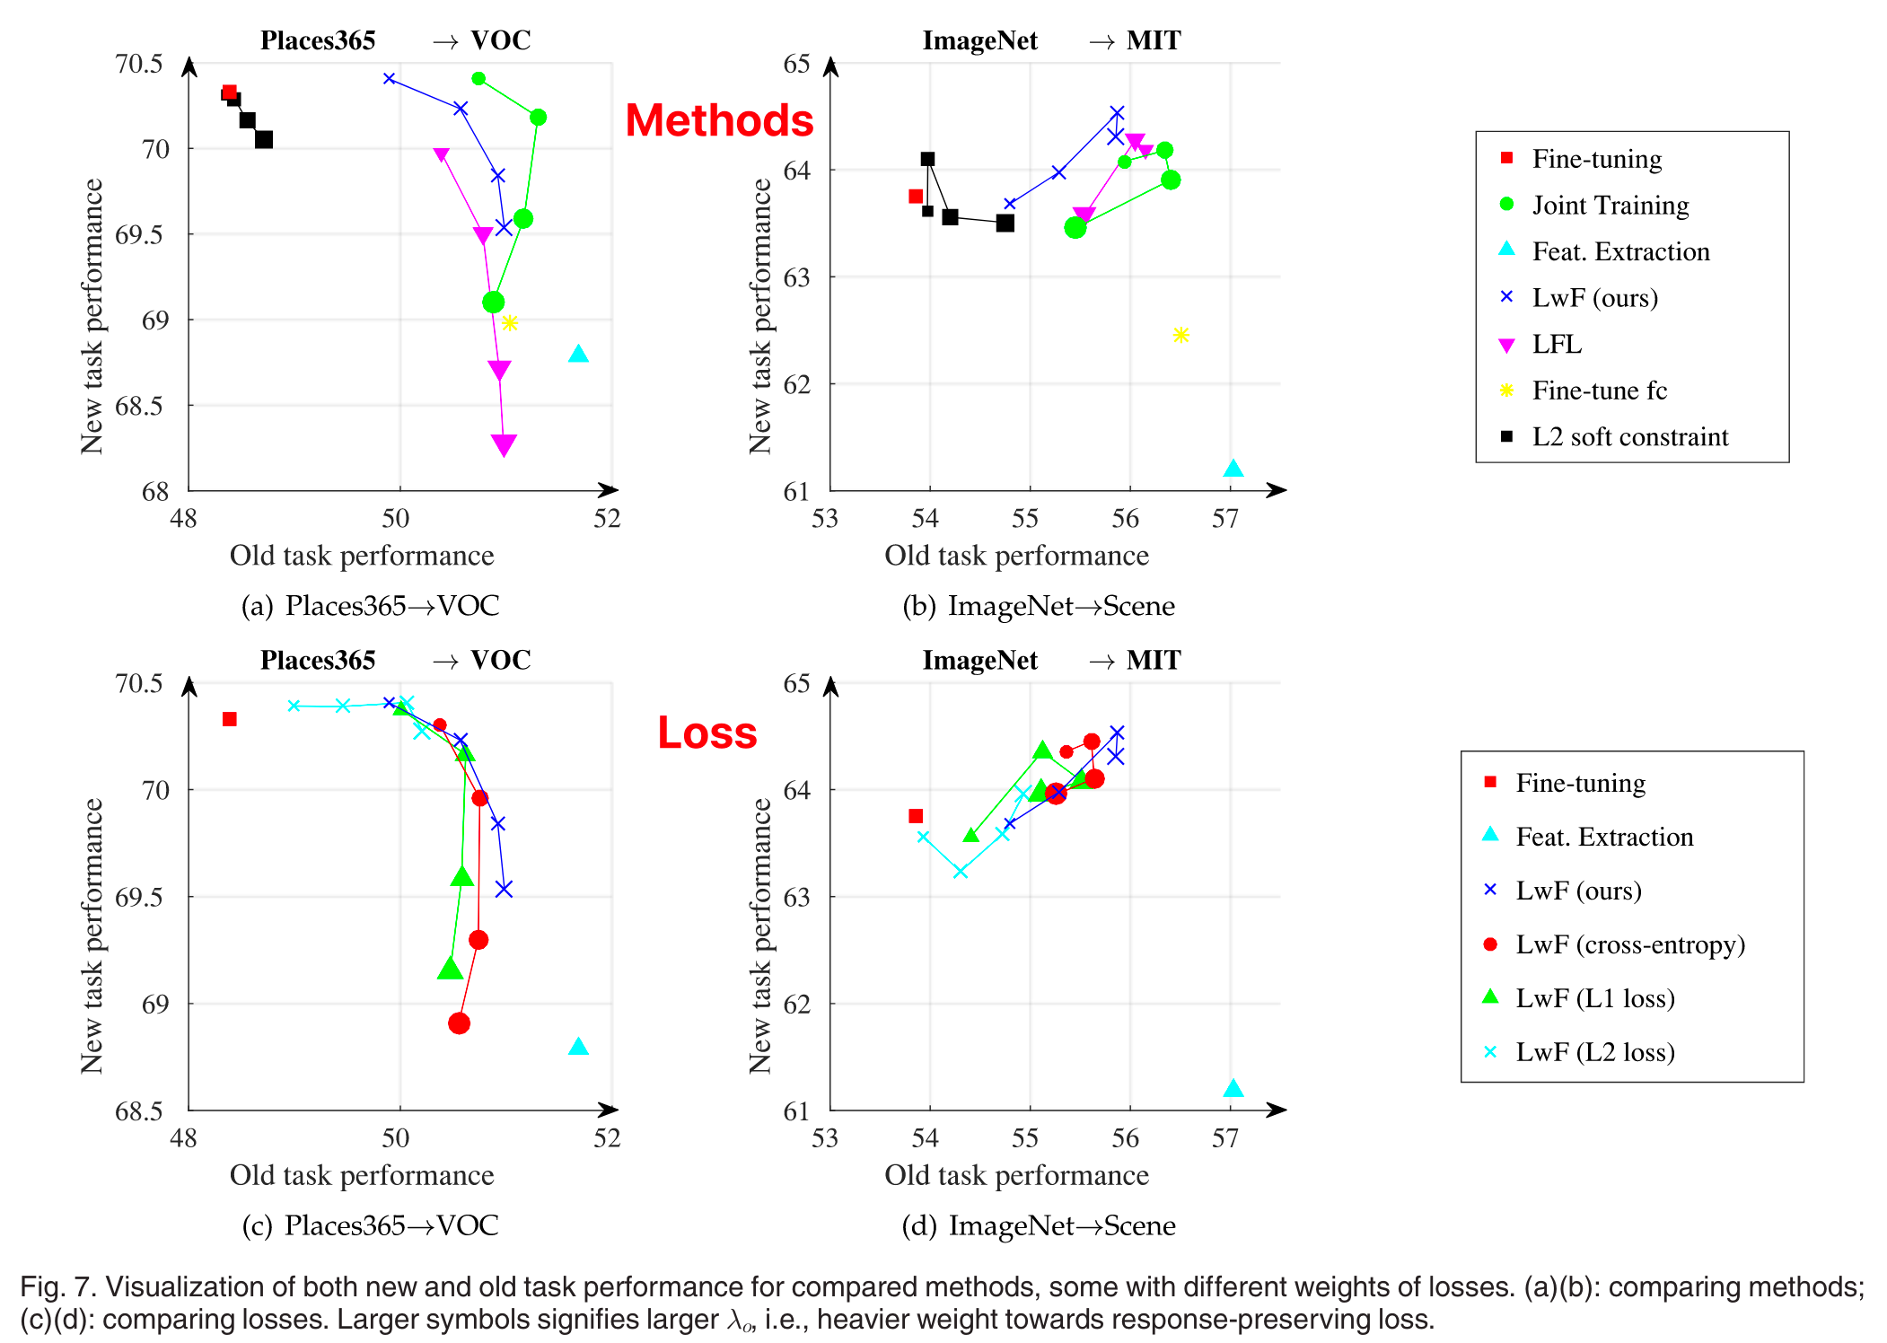

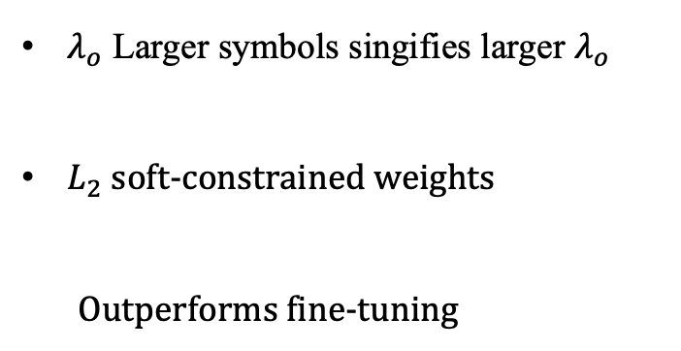
LwF
$λ_{o}$ Larger symbols singifies larger $λ_{o}$
$L_{2}$ soft-constrained weights
Outperforms fine-tuning
Choice of response preserving loss: knowledge distillation loss slightly outperforms compared losses, although the advantage is not large.

Slide 15
LwF
Experiment——Multiple new task scenario
adding VOC task to AlexNet trained on Places365（transport, animals and objects）
adding Scene task to AlexNet trained on ImageNet（large, medium and small rooms）
each time a new task is added
Yo for older tasks changes each time

Slide 16
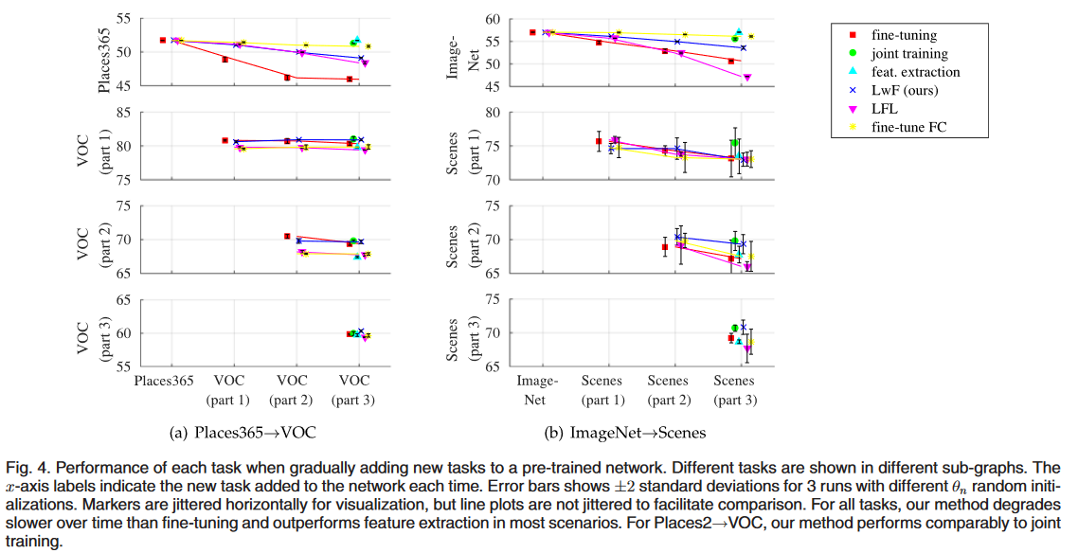
LwF
Experiment——Multiple new task scenario
LwF outperforms fine-tuning, feature extraction, LFL, and fine-tuning FC for most newly added tasks. However, LwF performs similarly to joint training only on newly added tasks (except for Scenes part 1), and underperforms joint training on the old task after more tasks are added.

Slide 17
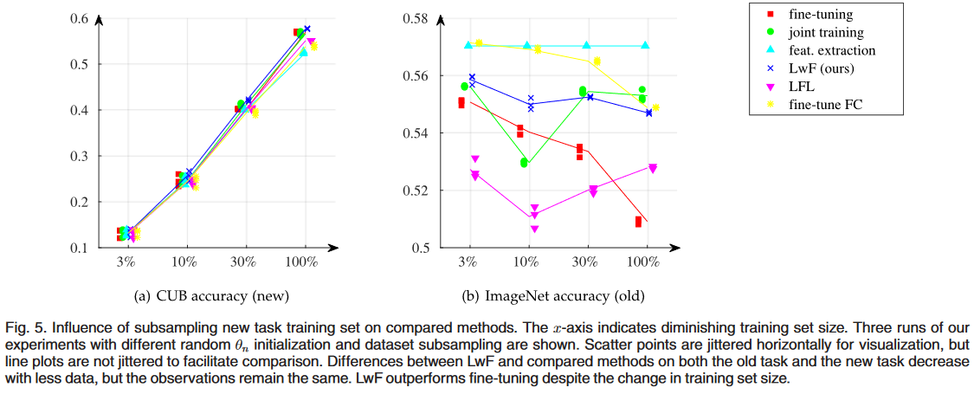
LwF
Experiment——Influence of dataset size
Our method outperforms fine-tuning on both tasks. Differences between methods tend to increase with more data used, although the correlation is not definitive.

Slide 18
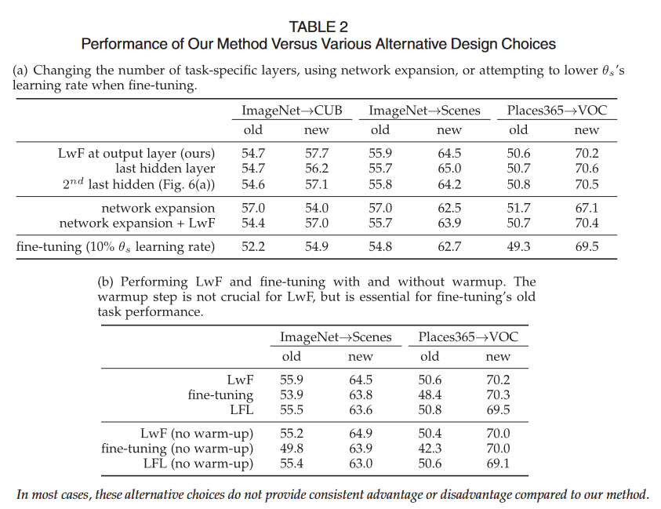
LwF
Experiment——Design Choices and Alternatives
Choice of task-specific layers：Our results do not indicate any advantage to having additional task-specific layers.
Network expansion：Network Expansion + LwF performs similarly to LwF with additional computational cost and complexity.
Effect of lower learning rate of shared parameters：simply reducing the learning rate of shared layers is insufficient for original task preservation.

Slide 19
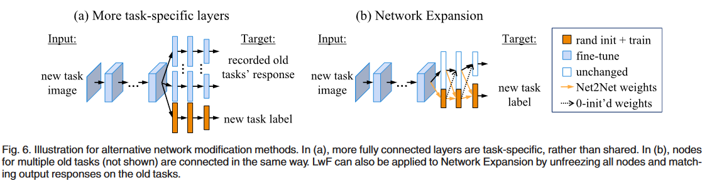
LwF
Experiment——Network expansion

Slide 20
LwF
Limitations
不能处理无监督；
不同网络结构（AlexNet VGG）下，与联合训练差距明显；
对差别较大的新旧数据集处理效果不理想；
连续学习多个任务仍然避免不了灾难性遗忘

